Slide 1

SESSões 1-4
Introdução para Líderes Cristãos

Slide 2
SESSãO um
Teologia do
Sofrimento e a Deficiência

Slide 3
  Lucas mantém o foco no Reino de Deus
  O mandamento de Lucas 14: Olhe com mais atenção
  Acolhendo no banquete de Lucas 14

Slide 4
Lucas mantém o foco no Reino de Deus
Lucas abre a lente através da qual
entenderemos a compaixão de Deus
para com os exilados e pecadores.

Slide 5
Profecias messiânicas encontradas em Lucas e Atos
32 Referências a profecias messiânicas
mostrando o ministério de Cristo para:
              Os Gentios
              Os Quebrados
              Os Exilados

Slide 6
Principais Temas do
Evangelho de Lucas
Tema abrangente:
Jesus é o Salvador de todos!
Independentemente da etnia,
sexo, status socioeconômico.

Slide 7
Temas Secundários :
Salvação para todos– Oração – A mordomia na história do Cristianismo – Mulheres no ministério

Slide 8
O Mandamento de Lucas 14
“Mas, quando der um banquete, convide os pobres, os aleijados, os mancos, e os cegos… Vá pelos caminhos e valados e obrigue-os a entrar, para que a minha casa fique cheia.”
Lucas 14:13, 23b

Slide 9
“A Grande Comissão perdida”
É a porta do reino aberta para todos – os fortes e os fracos, os ricos e os pobres, os saudáveis ​​e os doentes, e as pessoas com ou sem deficiência.

Slide 10
Os contrastes e inversões do reino
Lucas 14:7-24

Slide 11
Quem é o maior no Reino?
Lucas 14:7-11
“Pois todo o que se exalta será humilhado,
e o que se humilha será exaltado".
Lucas 14:11

Slide 12
Qual é a Natureza do Reino?
Lucas 14:12-14
“Mas, quando der um banquete, convide os pobres, os aleijados, os mancos, e os cegos.
Lucas 14:13
Devemos incluir pessoas com deficiência tanto em nossas vidas pessoais quanto em nossas comunidades de fé!

Slide 13
A Lei da Reciprocidade - Lucas 14:14
Não é um simples ministério de benevolência —
Pessoas com deficiência retribuiem
com suas presenças e vidas.

Slide 14
O Grande Banquete –
Quem ocupa os lugares à mesa?
Lucas 14:15-24
As expectativas dos líderes judeus sobre o Reino de Deus
VS.
As expectativas de Jesus sobre o Reino de Deus!
Tanto agora como no porvir!

Slide 15
O Grande Banquete – Consumação!
Isaías 25:6-9
    Interpretações bíblicas incorretas e falsas feitas por judeus.
    Jesus interpretando corretamente a mensagem original de Isaías 25

Slide 16
Jesus redefine o Grande Banquete e a natureza do Reino!
O anfitrião dos anfitriões determina a lista final de convidados... e os lugares de honra – não quem os fariseus esperavam.
Sua casa estará cheia desses hóspedes com deficiência!
É um mandato urgente e convincente!

Slide 17
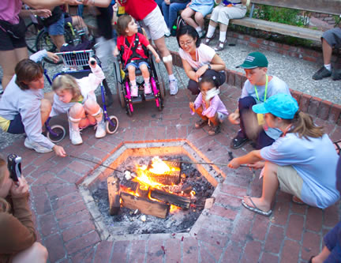
Recebendo com o banquete de Lucas 14
Atendimento a comunidade de deficientes.
Construir relacionamentos entre os voluntários da igreja e as famílias.

Slide 18
Você está vivendo um estilo de vida do Reino?
Se o reino é aquele em que as pessoas com deficiência tem com um lugar de honra; como pode a Igreja honrar o coração do Rei com os esquecidos da sociedade?
Cortesia l Hospitalidade l Inclusão Radical

Slide 19
SESSão dois
A Igreja e o
Ministério para pessoas
com Deficiências

Slide 20
  Identificando a Estrutura Teológica
  da Igreja.
  Onde está a igreja hoje?
  Aplicações práticas para a Igreja.

Slide 21
Organismo
Organização
Quando uma igreja não acolhe a comunidade de deficientes, haverá um alto preço a ser pago.
Digo a verdade: O que vocês deixaram de fazer a alguns destes mais pequeninos, também a mim deixaram de fazê-lo.
Mateus 25:45

Slide 22
Identificando a Estrutura
Teológica da Igreja
Eclesiologia: A Doutrina da Igreja
Somos o “Povo Escolhido”
eklesia significa “de”
kaleo significa “chamados”
kuriakon significa “pertencentes a um senhor”

Slide 23
A Natureza Bíblica da Igreja.
      O Povo de Deus
      O Corpo de Cristo
      O templo do Espírito Santo

Slide 24
As Funções Bíblicas da Igreja
      Adoração
      Instrução
      Edificação
      Evangelismo
      Organização
      Ordenanças

Slide 25
Koinonia – O Ingrediente para
a vida Comunitária
l comunidade l comunhão l
l compartilhando com a comunidade l
Ao “fazer” igreja, muitas vezes podemos
esqueça de “ser” a igreja.

Slide 26
Onde está a igreja hoje?
Por que muitas igrejas estão perdendo o alvo?
Preferimos que nossos membros usem as roupas certas, conduzam os carros certos e conheçam o vocabulário correto. Mas isso é uma
ilusão e um mal-entendido do que Deus
realmente deseja…
nosso quebrantamento.

Slide 27
A Igreja como um Corpo Quebrado
Cristo é o exemplo máximo de identificação.
Através do ministério relacional para e com pessoas quebradas, Deus quebra, abençoa e doa vidas transformadas e altruístas.

Slide 28
A Igreja como um corpor Sofredor
  Jesus, o Servo Sofredor
  O chamado de Paulo ao Sofrimento
  O chamado da Igreja para o Sofrimento
A intenção de Deus para sua igreja é que nós
abraçamos o nosso próprio sofrimento, bem como
abracemos aqueles que sofrem.

Slide 29
A Igreja como um corpo Maduro
  O privilégio de ministrar aos quebrantados.
  O privilégio de ingressar no sacerdócio.
  O privilégio de entender o chamado para servir.

Slide 30
Aplicações práticas para a Igreja
É a igreja que busca em oração a
Deus por um coração sensível para com os mais necessitados e que encontra oportunidades
para um ministério mais abençoado.

Slide 31
Sete Movimentos de Ministério para Pessoas com Deficiência
Ministério da Comunhão
(Programa → Presença)
2. Ministério da Palavra
(Quantidade → Qualidade)
3. Ministério da Obediência
(Conveniência → Convicção)

Slide 32
4. Ministério da Identificação
(Sendo entendido→ Compreendendo)
5. Ministério da Oração
(Ser Importante → Estar Disponível)
6. Ministério do Espírito
(Ser Ouvido→ Ouvir Atentamente)
Ministério da Reciprocidade
(Ensinar → Ser Ensinado)

Slide 33
O Conto de Duas Famílias
Discuta a experiência da família Siebels
  Como a história deles fez você se sentir?
  O que poderia ter sido diferente?
Discuta a experiência da família Jaramillo
  Quais palavras-chave no testemunho deles se destacaram para você?
  Como a experiência deles foi diferente?

Slide 34
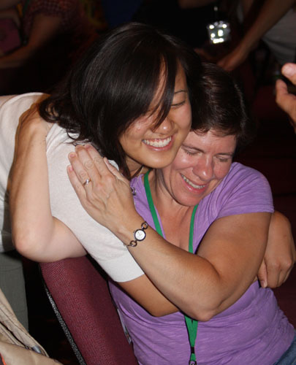
Qual igreja você gostaria de pertencer?
Qual igreja demonstrou Koinonia?

Slide 35
Onde Está a Sua Igreja Hoje ?
Quando um membro sofre, todos os outros sofrem com ele; quando um membro é honrado, todos os outros se alegram com ele.
1 Corintios 12:26
É em Atos 2:42-47 que está sendo modelado o
Ministério de Deficientes da sua igreja?

Slide 36
Sessão três
Como Iniciar um Ministério para pessoas com Deficiência na Igreja

Slide 37
  Lidando com Preocupações sobre o Ministério para pessoas com Deficiências
  Tudo sobe e desce na liderança
  Dez dicas práticas para se tornar uma igreja amiga dos deficientes
  Inclusão intencional

Slide 38
Os Objetivos do Ministério para pessoas com Deficiência
Abre a porta para compartilhar o evangelho para pessoas com deficiência.
Integra as pessoas com deficiência na vida da igreja e lhes ofertar oportunidades de servir a Deus.
Capacita a igreja a servir como testemunha e modelo para a comunidade para atender às necessidades espirituais, físicas e sociais das pessoas com deficiência.

Slide 39

Lidando com Preocupações sobre o Ministério para pessoas com Deficiência
O amor e a misericórdia de Deus
qualifica os cristãos para alcançar suas comunidades onde
cerca de 20% de seus vizinhos são afetados com alguma forma de deficiência.

Slide 40
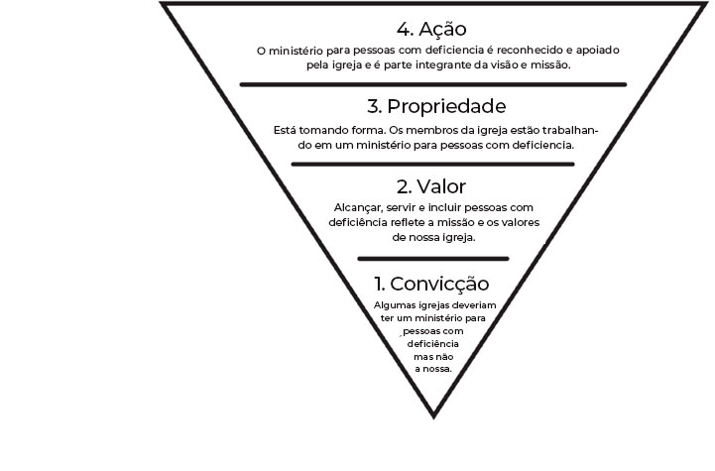
Passando da convicção para a ação

Slide 41
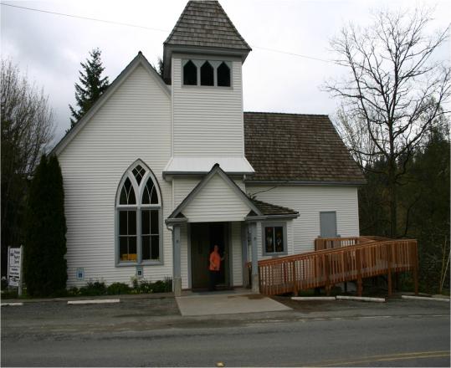
Barreiras à Participação
Arquitetônico
Atitudinal
Teológico
Comunicação
Pragmático
Litúrgico
“O ministério é confuso. Deus coloca pessoas com deficiência no meio de uma congregação – uma granada de mão que destrói a imagem perfeita da igreja. Mas essas pessoas desprivilegiadas são a parte ‘indispensável’ do corpo.” Joni Eareckson Tada

Slide 42
Tudo sobe e desce na liderança
Não há “patrulheiros solitários” no ministério
Você não precisa procurar muito para encontrar pessoas com deficiência
Quanto custará o Ministério com Deficientes?
Muitos são chamados, mas poucos
são escolhidos

Slide 43
Dez dicas práticas para se tornar uma igreja amiga dos deficientes
Ambiente acolhedor
Local para treinamento
Melhorar a acessibilidade
Oportunidades para server
Materiais Amigáveis ​​para Deficientes

Slide 44
Dez Dicas Práticas, Continuação.
Espaço para usuários de cadeira de rodas
Intérprete de Sinais
Dicas de comunicação e interação
Assistência no estacionamento
Amigos/mentores disponíveis.

Slide 45
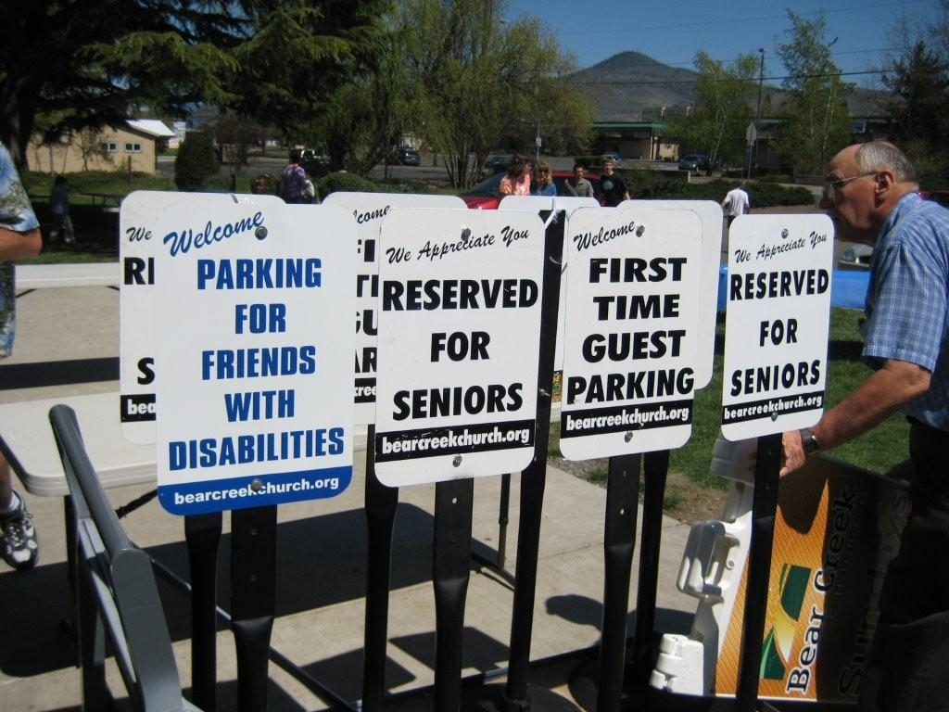
Inclusão Intencional

Slide 46
“Não temos um ministério de necessidades especiais para crescer em números.
Fazemos isso porque é o mandamento bíblico
para a igreja de Jesus Cristo.”
—Pastor Spoor

Slide 47
Você está pronto para criar um
Plano de Ação?
“Para Deus todas as coisas são possíveis.”
Mateus 19:26

Slide 48
SESSão quatro
Divulgação e Evangelismo
para Familias Afetadas
pela Deficiência.

Slide 49
  Deus, abra nossos olhos para pessoas sem Cristo
  Deus, abra nossas bocas para falar do evangelho
  Deus, mostra-nos como viver o que proclamamos
  Deus, ajude-nos a mostrar o evangelho em palavras e obras
  Deus, abra nossas vidas para evangelismo e discipulado

Slide 50
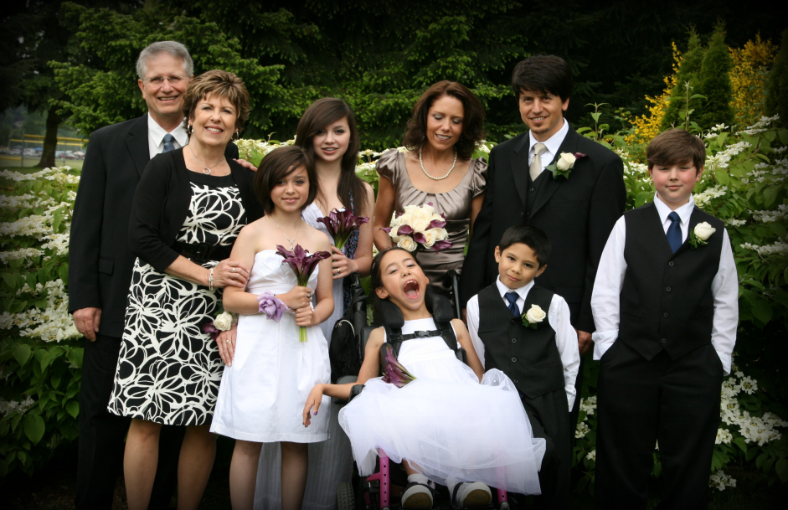
Quando você alcança uma pessoa afetada pela deficiência, você também está alcançando
muitas pessoas envolvidas em sua vida.

Slide 51
Deus, abra nossos olhos para pessoas sem Cristo
As Escrituras Iluminam Nossa Missão
      A “Declaração da Missão”—Lucas 4:18-21
      A Grande Comissão—Mateus 28:18-20
      O Mandamento de Lucas 14—Lucas 14:21-23

Slide 52
A Aceitação Ilumina Nossos Corações
Se julgarmos a fé de nossos amigos com deficiência por uma compreensão errônea do que a fé realmente é, nós os veremos como “incapazes” de se tornarem cristãos que podem compartilhar sua fé conosco.

Slide 53
Deus, Abra Nossas Bocas para
Falar do Evangelho
A Salvação Baseia-se em Crenças Adequadas.
        Quem é Jesus Cristo?
            Jesus Cristo é totalmente Deus e totalmente homem.
        Quem é is Deus?
        Ele é uma Pessoa e a Trindade.

Slide 54
        Quem é o Homem?
            Criado por Deus
O homem foi o auge da criação de Deus, projetado para pensar e agir como Deus, mas não igual a Deus.
            Caído por Escolha.
            O homem não pode salvar a si mesmo por seu próprio esforço.

Slide 55
O que é Salvação?
Respondeu Jesus: "Eu sou o caminho, a verdade e a vida.
Ninguém vem ao Pai, a não ser por mim”.
João 14:6 NVI
Se você confessar com a sua boca que Jesus é Senhor e crer em seu coração que Deus o ressuscitou dentre os mortos, será salvo. Pois com o coração se crê para justiça, e com a boca se confessa para salvação.
Romanos 10:9-10, NVI

Slide 56
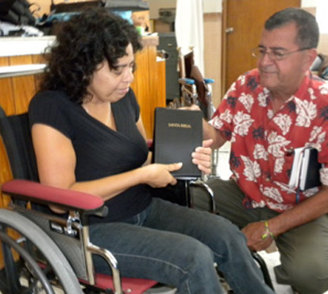
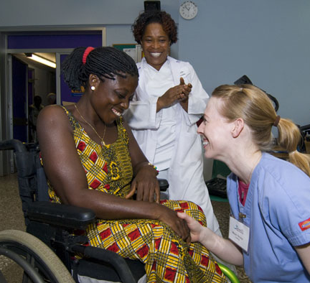
Deus, Mostra-nos Como Viver o que Proclamamos
Existem duas maneiras principais de proclamar o Evangelho:
Palavra & Agindo

Slide 57
Palavra: Ouvindo e lendo
Proclamação em palavra sem ação leva a um Evangelho irrelevante.
“Ele era um profeta, poderoso em palavras e a ações
diante de Deus e de todo o povo.”
Lucas 24:19

Slide 58
Ação: Ver e Experimentar
A proclamação em ação sem palavra resulta em um Evangelho impotente..
Você sabe... como Deus ungiu Jesus de Nazaré com o Espírito Santo e poder, e como ele andou fazendo o bem e curando todos os que estavam sob o poder do diabo, porque Deus estava com ele.
Atos 10:37-38

Slide 59
Juntando-se à Obra do Reino
Na igreja estamos equipados para sair pelo mundo
para tornar Cristo real e recuperar território do diabo
sob a bandeira de Cristo.

Slide 60
Deus, ajude-nos a compartilhar o evangelho com palavras e obras
Princípios na adaptação da mensagem para nossos amigos com deficiência:
        Amigos com deficiência intelectual
A maioria das pessoas com deficiência mental
pode entender as Escrituras em um nível de terceiro grau.
—Dr. Jim Pierson

Slide 61
        Amigos com deficiências de desenvolvimento
O evangelismo relacional acontece quando “sair” com esses amigos vira “fazer a vida” juntos.
        Amigos com deficiência auditiva ou visual
Use uma explicação simples do Plano de Salvação, fazendo uso de recursos como Bíblias em Braille e intérpretes de linguagem de sinais.

Slide 62
        Amigos que não são verbais
Só porque uma pessoa é não-verbal, não significa que ela seja incapaz de se comunicar.
        Amigos com deficiências físicas
Nunca assuma que uma pessoa com deficiência física pode ou não participar de uma determinada atividade.

Slide 63
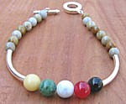

Ferramentasdo Evangelismo:
        Estrada dos Romanos
        Livro Sem Palavras
        Pulseiras com temas Cristãos
        As Quatro Leis Espirituais
        Criado a Imagem de Deus

Slide 64
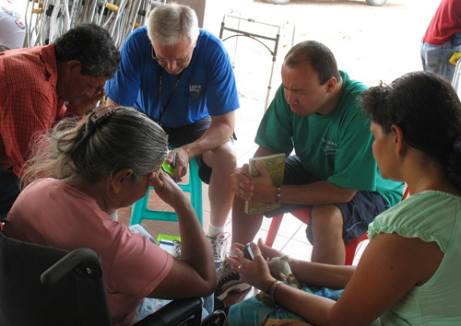
Deus, Abra Nossas Vidas para o Evangelismo e Discipulado
Grupos de Apoio as Famílias

Slide 65
“Enquanto no mundo, vivemos como Cristo gostaria
que vivêssemos, mas a questão é;
‘O que devo fazer para ser salvo como você?’”
—Joni Eareckson Tada

